Slide 1








Bài 34
Ôn tập hình phẳng
Tiết 1: Luyện tập

Slide 2
YÊU CẦU CẦN ĐẠT:
- HS có khả năng nhận dạng được hình tứ giác, đoạn thẳng, ba điểm thẳng hàng
- Đo được độ dài đoạn thẳng nhận biết được đoạn thẳng dài nhất, đoạn thẳng ngắn nhất.
- Vẽ được hình vuông, hình chữ nhật, hình tứ giác trên giấy ôli.
- Phát triển năng lực giao tiếp toán học.
- Phát triển kĩ năng hợp tác.
- Rèn tính cẩn thận.

Slide 3


1
Số ?
a)
b)
c)
d)
3
4
5
?
3
?
?
Có
đoạn thẳng.
?
Có
đoạn thẳng.
Có
đoạn thẳng.
Có
đoạn thẳng.
Nêu tên gọi của các hình trên.

Slide 4
2
Cho các đoạn thẳng sau:
5 cm
A
B
7 cm
C
D
7 cm
P
Q
9 cm
M
N
Đo độ dài mỗi đoạn thẳng sau.
Hai đoạn thẳng nào dài bằng nhau?
Đoạn thẳng nào dài nhất? Đoạn thẳng nào ngắn nhất?
Notes:
Đáp án bằng cách click chuột

Slide 5


3
Những hình nào dưới đây là hình tứ giác?
A
B
C
D
Notes:
Chọn vào hình để biết đáp án đúng

Slide 6
4
Tìm ba điểm thẳng hàng có trong hình dưới đây?
M
R
N
Khi nào 3 điểm thẳng hàng với nhau?
O
S
Q
P
Ba điểm thẳng hàng có trong hình dưới đây là:
M, R, N là ba điểm thẳng hàng.
N, S, P là ba điểm thẳng hàng.
M, O, P là ba điểm thẳng hàng.
N, O, Q là ba điểm thẳng hàng.

Slide 7
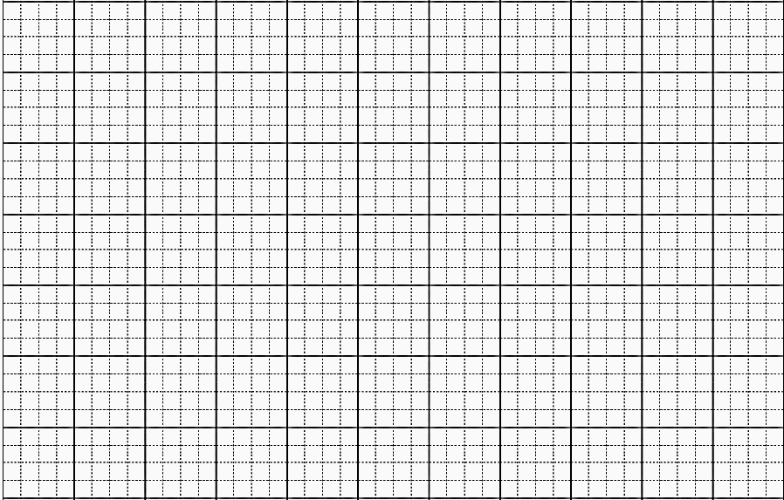
5
Vẽ (theo mẫu):

Slide 8
Củng cố - dặn dò
Củng cố về các các đường thẳng, đường gấp khúc và các hình đã học.
Xem trước bài sau :
“Luyện tập” trang 130,131”

Slide 9
Tạm biệt và hẹn gặp lại
các con vào những tiết học sau!

